Slide 1
КИЖИ
Карелия, 66 км. от Петрозаводска, небольшой островок на Онежском озере – Кижи. Путь к нему лежит через живописное скопление островов Кижские шхеры. Необыкновенная северная природа стала великолепным фоном для удивительных творений деревянного зодчества, прославивших эти места на весь мир.

Slide 2
КИЖИ
Ансамбль Кижского погоста состоит из трех зданий — Преображенской церкви (1714 г.), Покровской церкви (1764 г.) и стоящей между ними колокольни, построенной в 1874 году на месте более старого сооружения. Их окружает деревянная ограда. Несмотря на то что все здания построены в разное время и имеют разную архитектуру, они не выглядят нагромождением построек, а образуют художественное целое.

Slide 3
Преображенская церковь
Преображенская церковь поражает своим величием и необычностью. Она построена без единого гвоздя. Её высота 17 м. почти с 11-этажный дом, а венчают храм 22 купола, ярусами, уходящими в небо. А в 1714 году на острове появилось чудо русской деревянной архитектуры — знаменитый на весь мир двадцатидвухглавый Преображенский храм.

Slide 4
История острова
История острова очень древняя. На карельском языке слово «кижат» означает игрище. Когда-то местные жители проводили здесь языческие праздники и обряды. А первое упоминание о поселении на острове Кижи относятся к 1496 году. Уже тогда остров был центром большой сельской общины спасско-кижского погоста. К 17 в. в нём было уже более 120 деревень. Ещё в петровскую эпоху появилось на погосте самое значительное его сооружение – уникальная деревянная церковь Преображения. С её строительством связано множество легенд.
По одной из них во времена Смутного времени церковь стояла в другом месте, гораздо севернее на холмистом возвышении. Однажды в праздник покрова Богородицы на остров напали поляки. Народ укрылся в храме, но захватчики ворвались туда и стали стрелять в безоружных людей.
Одна из стрел вонзилась в образ Спасителя, другая пробила его насквозь. И в это самое мгновение произошло чудо. Поляки внезапно ослепли и перерезали друг друга. После осквернения церковь забросили, и вскоре она сгорела от удара молнии. Кижане решили построить новый храм и сплавили на плотах лес для строительства к тому месту, где было пепелище. Но за ночь все плоты неведомой силой перенесло ниже по течение к месту, где не было ничего, кроме камней да вереска. Плоты вернули. На следующую ночь история повторилась. Тут строители догадались, что не просто так это происходит. Стали осматривать вересковые заросли и нашли в них тот самый простреленный образ Спасителя. На этом месте и построили новый храм.

Slide 5
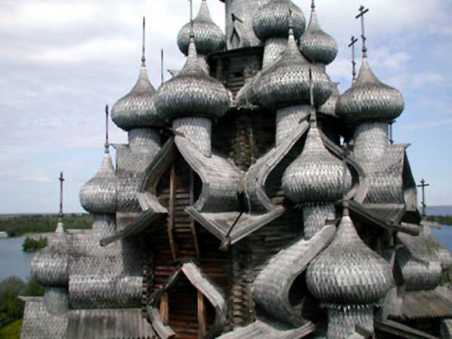

Slide 6
Покровская церковь
Позднее для служб зимой по соседству была построена Покровская церковь. Она похожа на Преображенскую, но всё же поскромнее. Завершила первоначальный ансамбль погоста деревянная Шатровая колокольня.

Slide 7
Рукотворное чудо
1 января 1966 г. на основе ансамбля кижского погоста был открыт государственный историко-архивный музей Кижи. На остров были перевезены самые ценные деревянные постройки со всей Карелии: церковь Воскресения Лазаря, созданная в 14 в., несколько часовен, крестьянские дома и дворовые постройки. Всё это на протяжение многих веков строилось в русских и карельских деревнях по берегам Онежского озера.
На маленьком клочке прекрасной карельской земли стоят неповторимые создания деревянного зодчества, рукотворное чудо.

